Slide 1
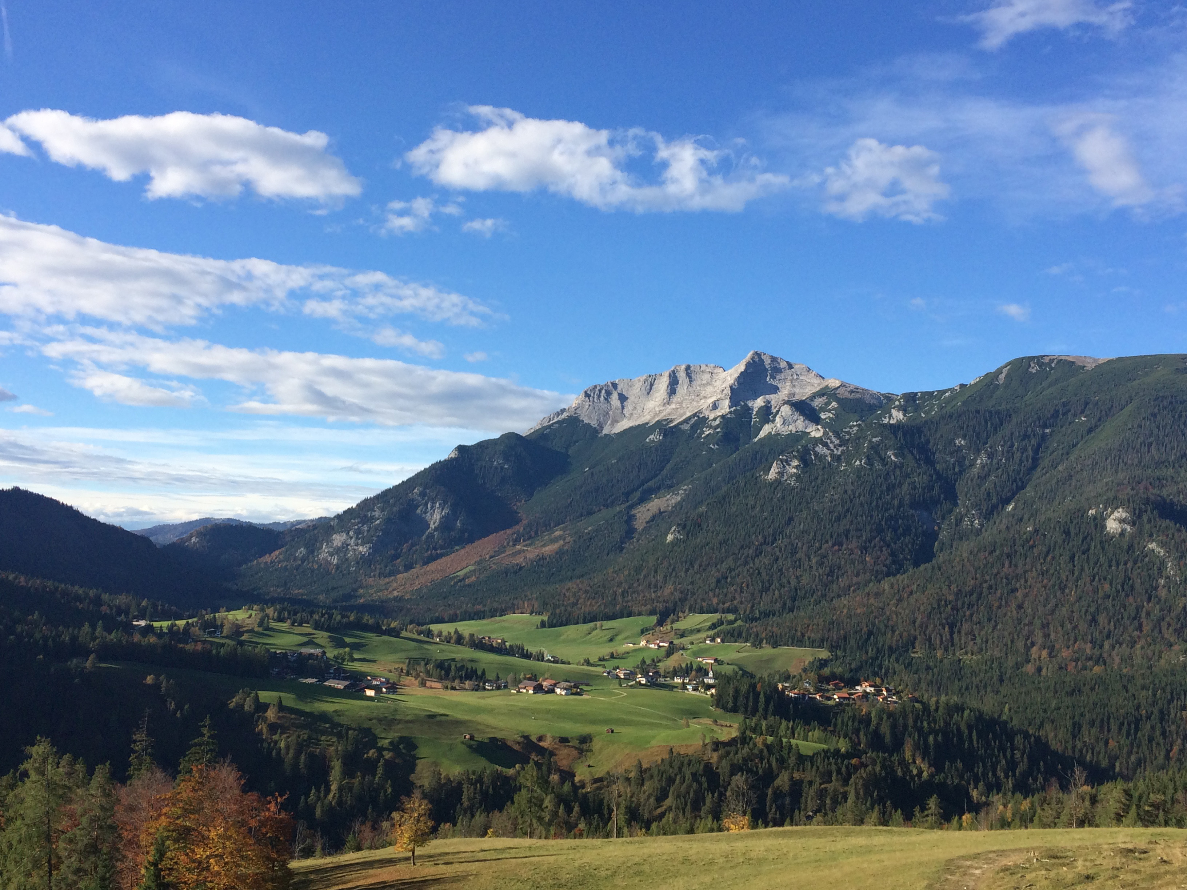
Der Steinberger Weg
Notes:
Helmut Start
Alles sehr kurz
Die Projekte ganz besonders flott!
(näher dann beim Dorfspaziergang)

Slide 2
Inhalt
Ausgangssituation
Methoden
Ergebnisse
Projekte
Prozess
Ausblick

Slide 3
Inhalt
Ausgangssituation
Methoden
Ergebnisse
Projekte
Prozess
Ausblick

Slide 4
Ausgangssituation
Aufstieg
Blütezeit
Abstieg
Wendepunkt
Ab dem 19. Jahrhundert Aufstieg zum beliebten Tourismusort.
Der Tourismus führt zu einem Aufschwung in Steinberg.
Ab den späten 1980er-Jahren schließen touristische Betriebe, Gastronomie und der Lebensmittelhandel.
Ab 2000 spitzt sich die Situation zu. Das einzige Hotel sperrt zu, die Skilifte stehen vor dem Aus und Steinberg verzeichnet 2007-2011 keine einzige Geburt.

Slide 5
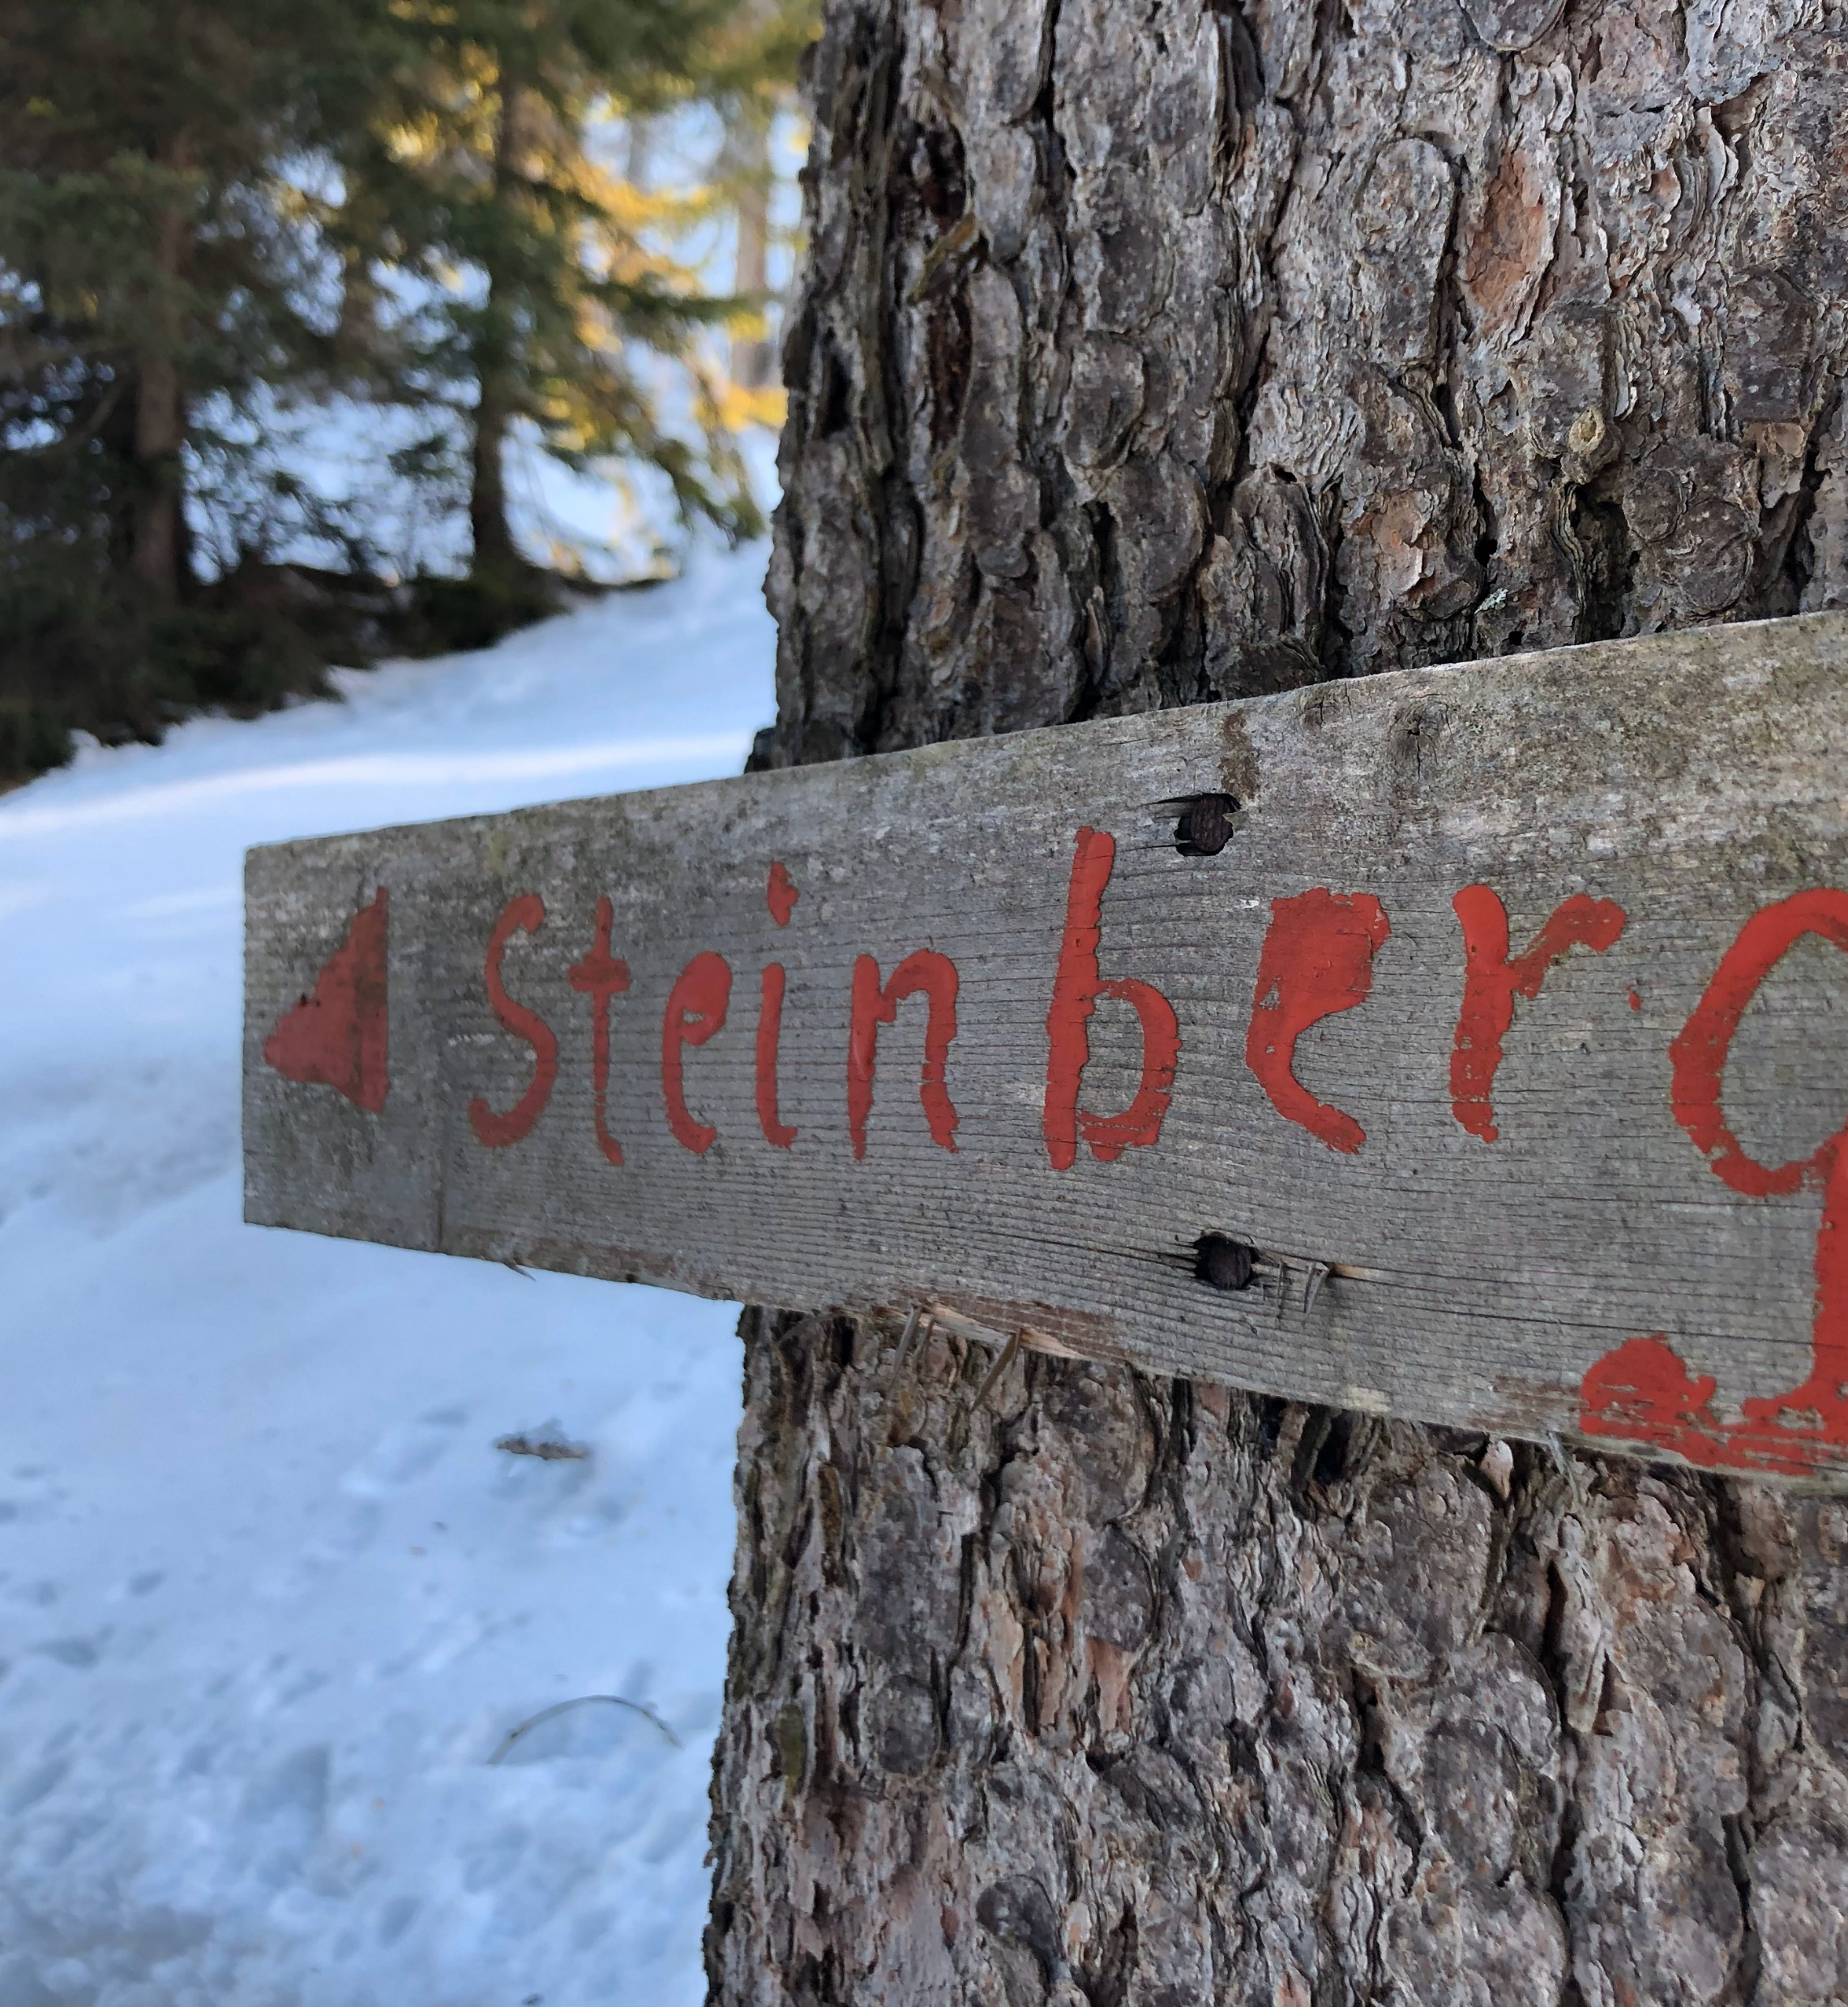
Der Weg für Neues war frei.
2011 denkt die Gemeinde um und nimmt ihre Zukunft selbst in die Hand.
Instrument und Haltung der Bürger:innenbeteiligung hält Einzug und verändert das Dorf nachhaltig.
© Saitner

Slide 6
Inhalt
Ausgangssituation
Methoden
Ergebnisse
Projekte
Prozess
Ausblick

Slide 7
Prozess: Überblick
2011
Der Gemeinderat beschließt, die Bürger:innen aktiv einzubinden.
2012
2012 bis 2014
2015
Der 1. Bürger:innenrat priorisiert drei Projekte: die Schaffung eines Treffpunkts, die Absicherung der Skilifte und das Wanderwegenetz.
Ein Projektteam führt das Dorfhaus zur Umsetzungs-reife. Der Betrieb der Skilifte wird gesichert.
Das Dorfhaus wird als neuer sozialer Treffpunkt eröffnet.
2016
2017
2019/20
Der 2. Bürger:innenrat stößt den Wertekatalog und die Bewerbung als Bergsteigerdorf an.
Der Gemeinderat beschließt den Wertekatalog. Der „Dorf-Ratscher“ wird als Beteiligungs-format eingeführt.
Das Gemeindehaus wird umfassend und nachhaltig saniert.
2020 bis 2021
2021
2023
Steinberg wird in die Riege der Bergsteigerdörfer aufgenommen.
Die Gemeinde schafft neue Vereinsheime, ein mobiles Pflegeangebot und eine Community Nurse.
Steinberg arbeitet mit der Bevölkerung daran, das Dorf nachhaltig weiterzuentwickeln.
Notes:
Rainer

Slide 8
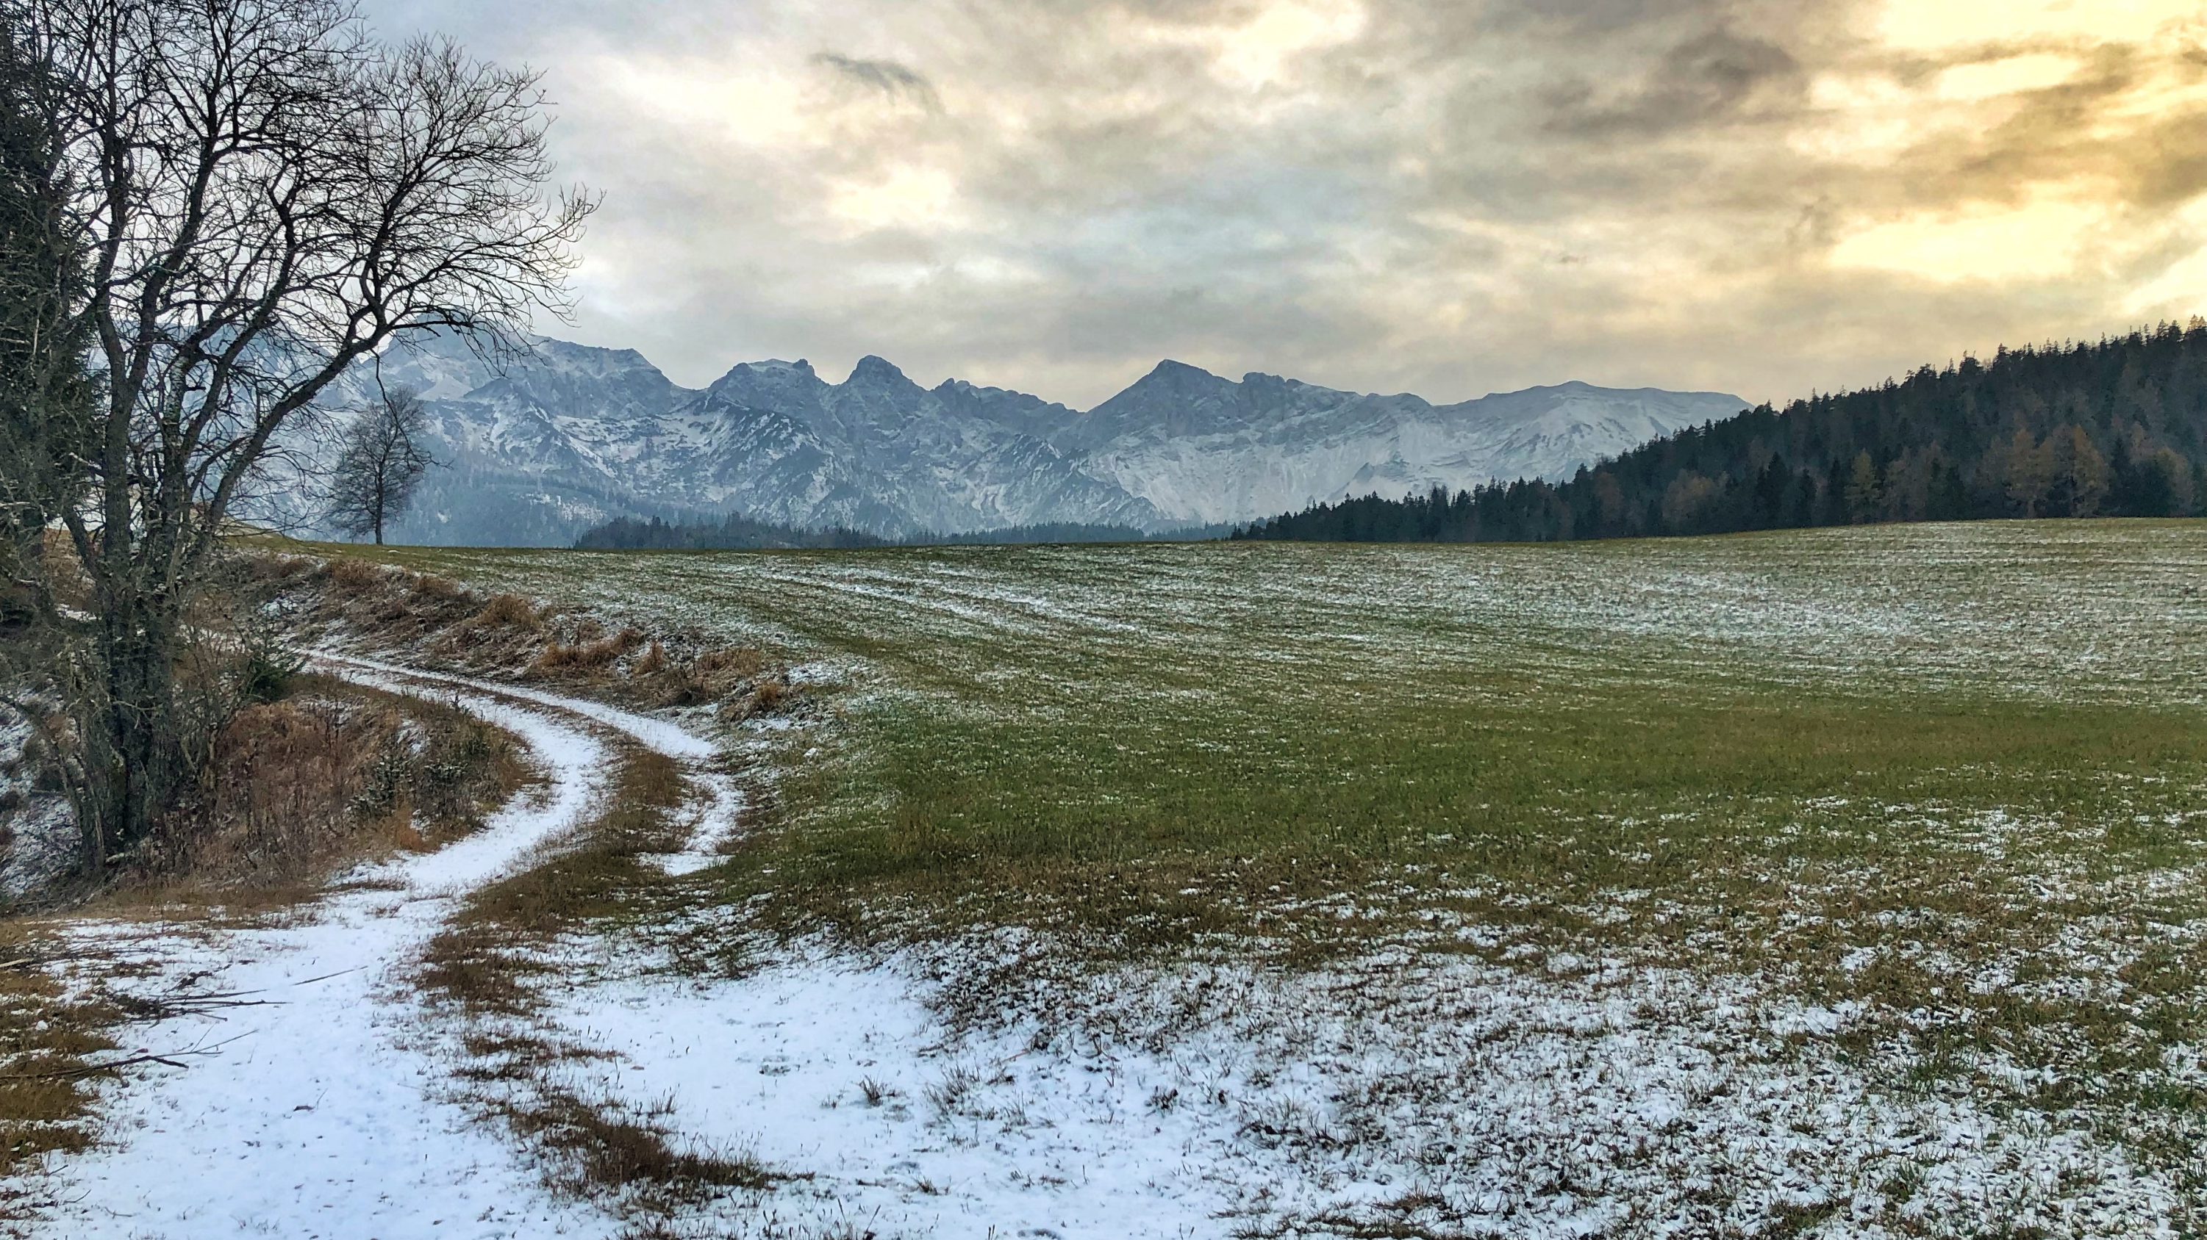
Ziele des Prozesses
Vitalität des Dorfes langfristig sichern
Dorfgemeinschaft stärken und Zusammenhalt und gemeinsame Identität fördern
Wirtschaftliche Zukunfts-perspektiven schaffen
Einzigartiges natürliches und kulturelles Erbe erhalten
© Conni Hessing

Slide 9
Inhalt
Ausgangssituation
Methoden
Ergebnisse
Projekte
Prozess
Ausblick

Slide 10
Bürger:innenbeteiligung
MIT den Bürger:innen – FÜR die Bürger:innen!
Bürger:innen als größte Ressource der Gemeinde Steinberg
Vielfältige Möglichkeiten, sich im Prozess einzubringen: von der Idee bis hin zur Umsetzung und dem laufenden Betrieb
© Rainer Krismer, Bürger:innen-Café 2012

Slide 11
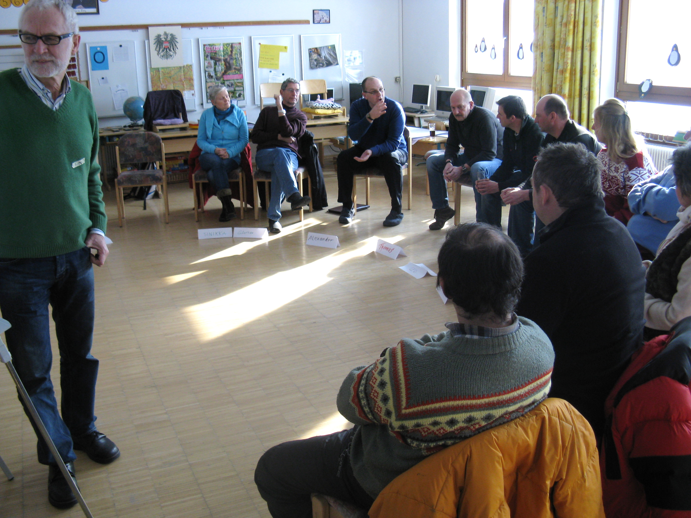
Bürger:innenbeteiligung
Bürger:innen als Expert:innen ihres Lebensraumes, Erfahrungswissen
Aktivierung, Mitgestaltung, Engagement
Unterschiedliche Formate: Bürger:innenrat, Bürger:innen-Café, Projektteams, Dorf-Ratscher, Jugendworkshops, Vernetzungsgespräche…
→ Kultur der Bürger:innenbeteiligung etabliert
→ Finanzielle Beteiligungen
© Rainer Krismer, Bürger:innenrat 2011

Slide 12
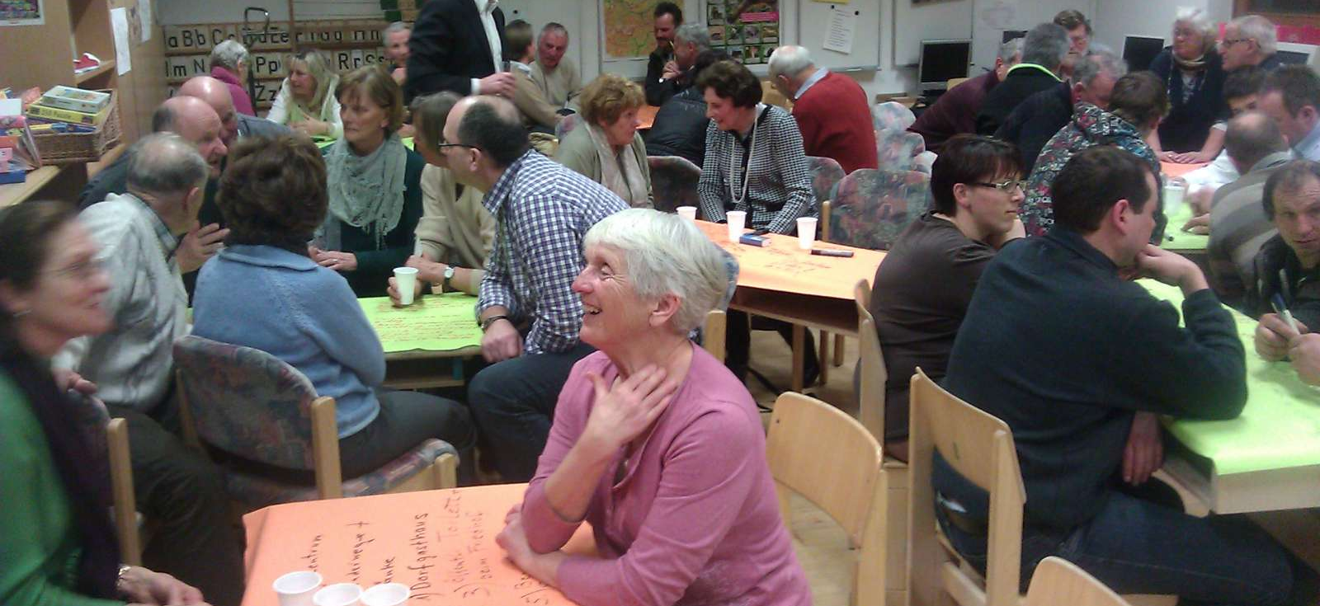
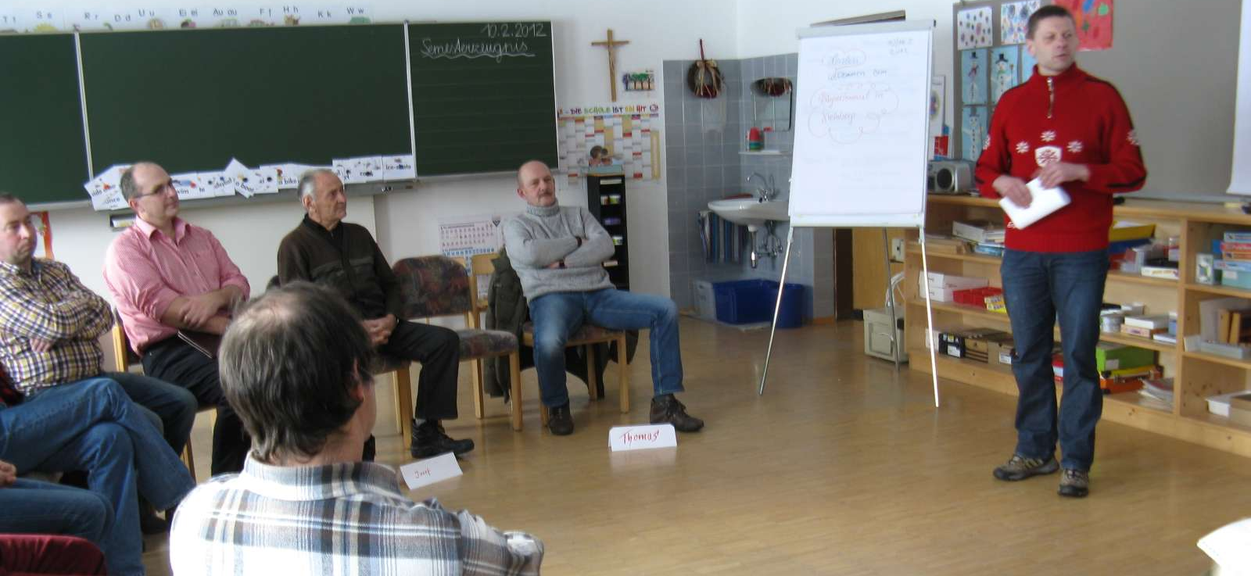
Strategien & Prinzipien
Schrittweiser, kontinuierlicher Prozess
Umfassende Kommunikation
Umsetzungsorientierung
Dynamische Steuerung durch GR
Kooperation mit anderen Gemeinden
Professionelle Begleitung
© Rainer Krismer

Slide 13
Inhalt
Ausgangssituation
Methoden
Ergebnisse
Projekte
Prozess
Ausblick
Notes:
Helmut

Slide 14
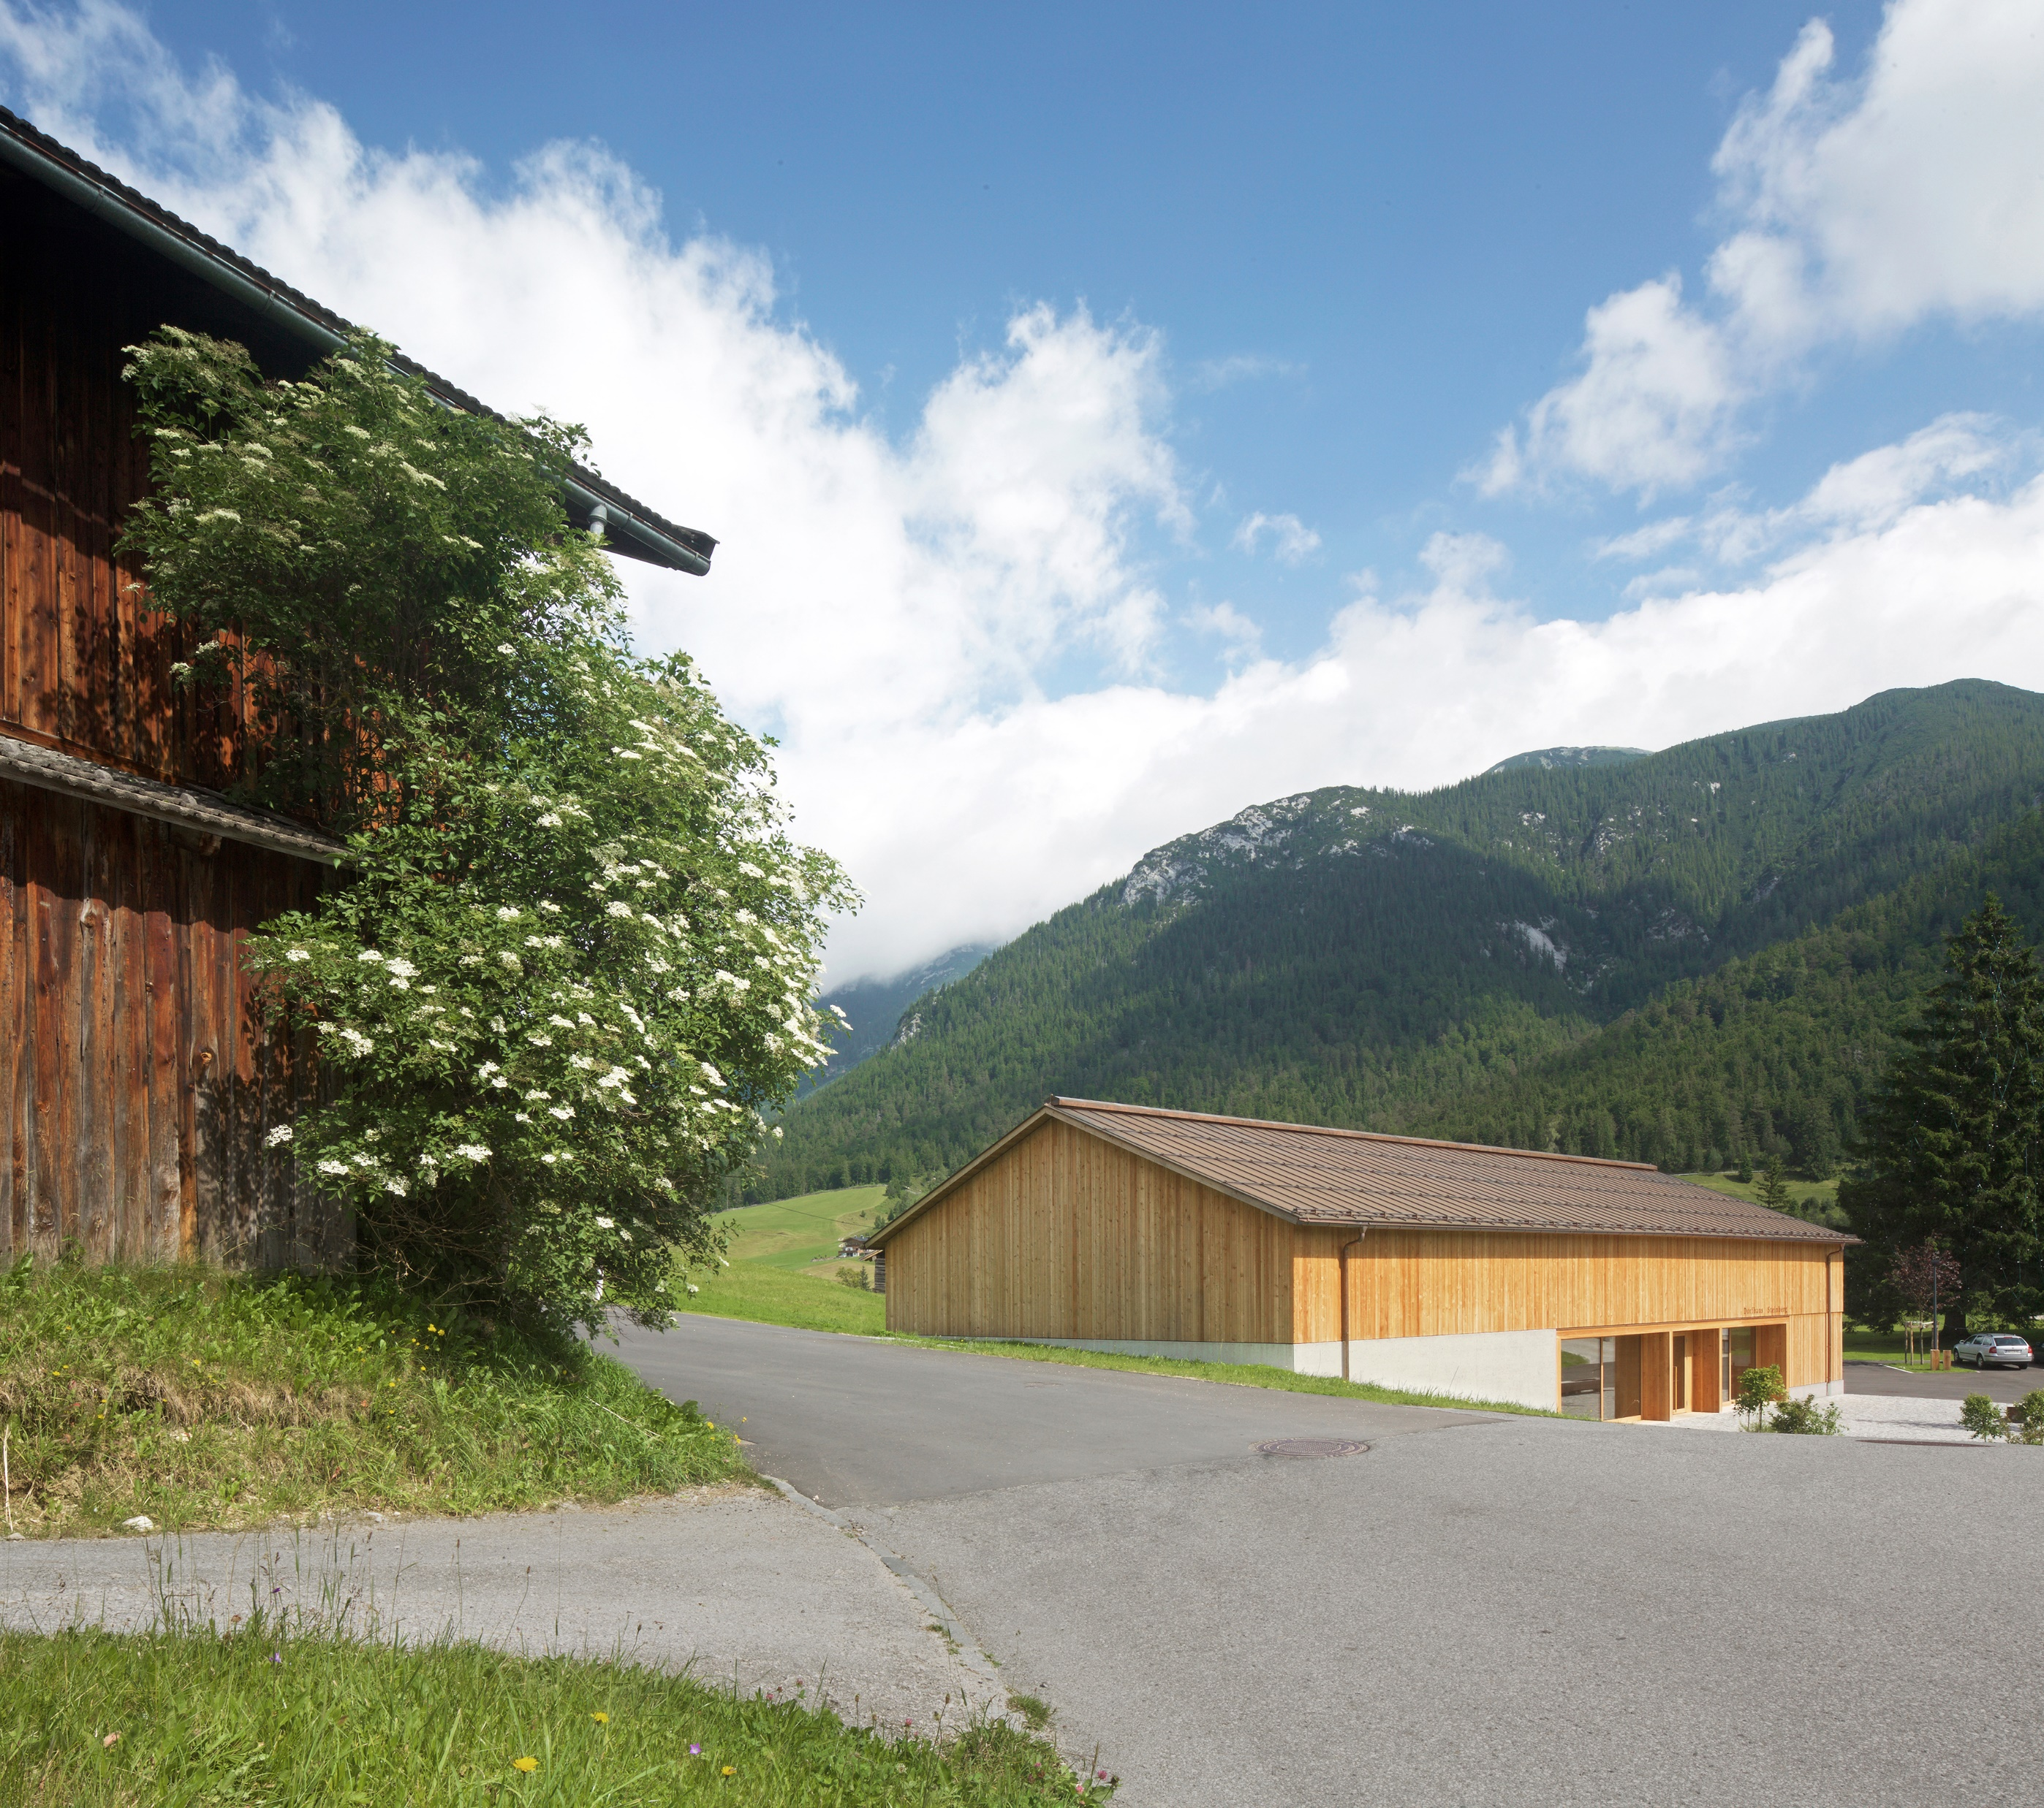
Dorfhaus
Aus erstem Bürger:innenrat und Projektteam entstanden
Neuer sozialer und kultureller Treffpunkt in der Gemeinde
Café & Mehrzwecksaal, verpachtet
Laufendes Engagement der Freiwilligengruppe
© Günter Richard Wett
Notes:
Superkurz, da im Spaziergang

Slide 15
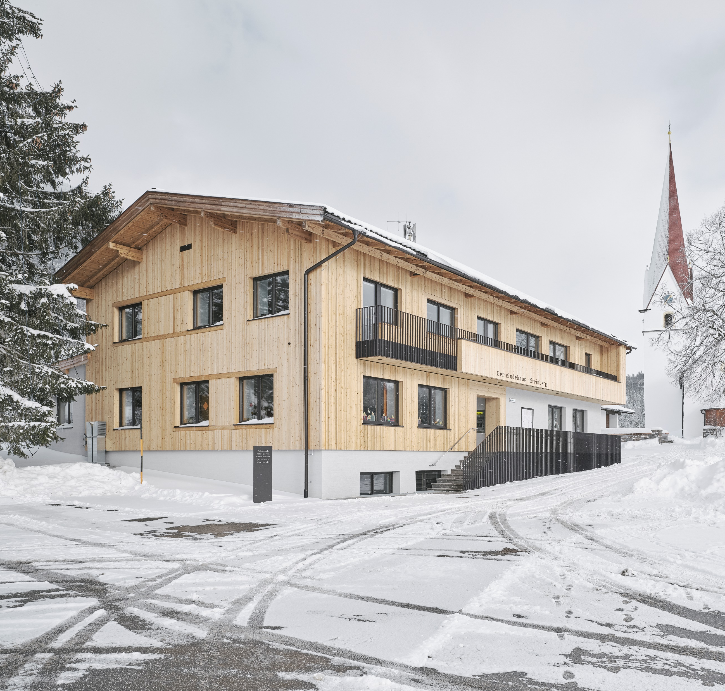
Gemeindehaus
Sanierung 2020; beheimatet wichtige Infrastrukturen:
Bergsteigerladen
Verwaltung und Bürgerservice
Kindergarten und Volksschule
Jugendraum
Musikkapelle
Breitbandzentrale
© David Schreyer

Slide 16
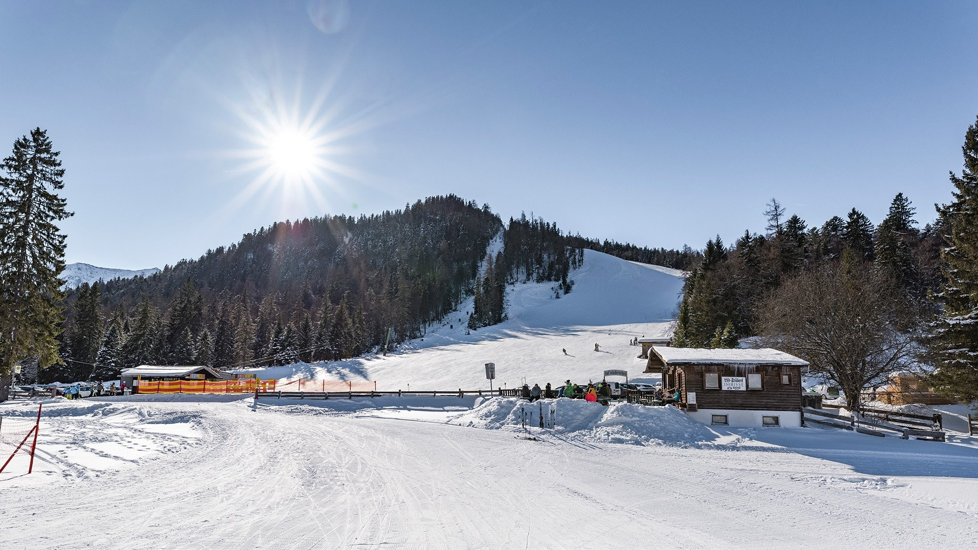
Skilift
Wichtige Sportinfrastruktur und emotionaler Bezugspunkt für die Steinberger:innen
Sicherung des Betriebs dank tatkräftiger Unterstützung der Bevölkerung
Laufende Weiterentwicklung
© Saitner

Slide 17
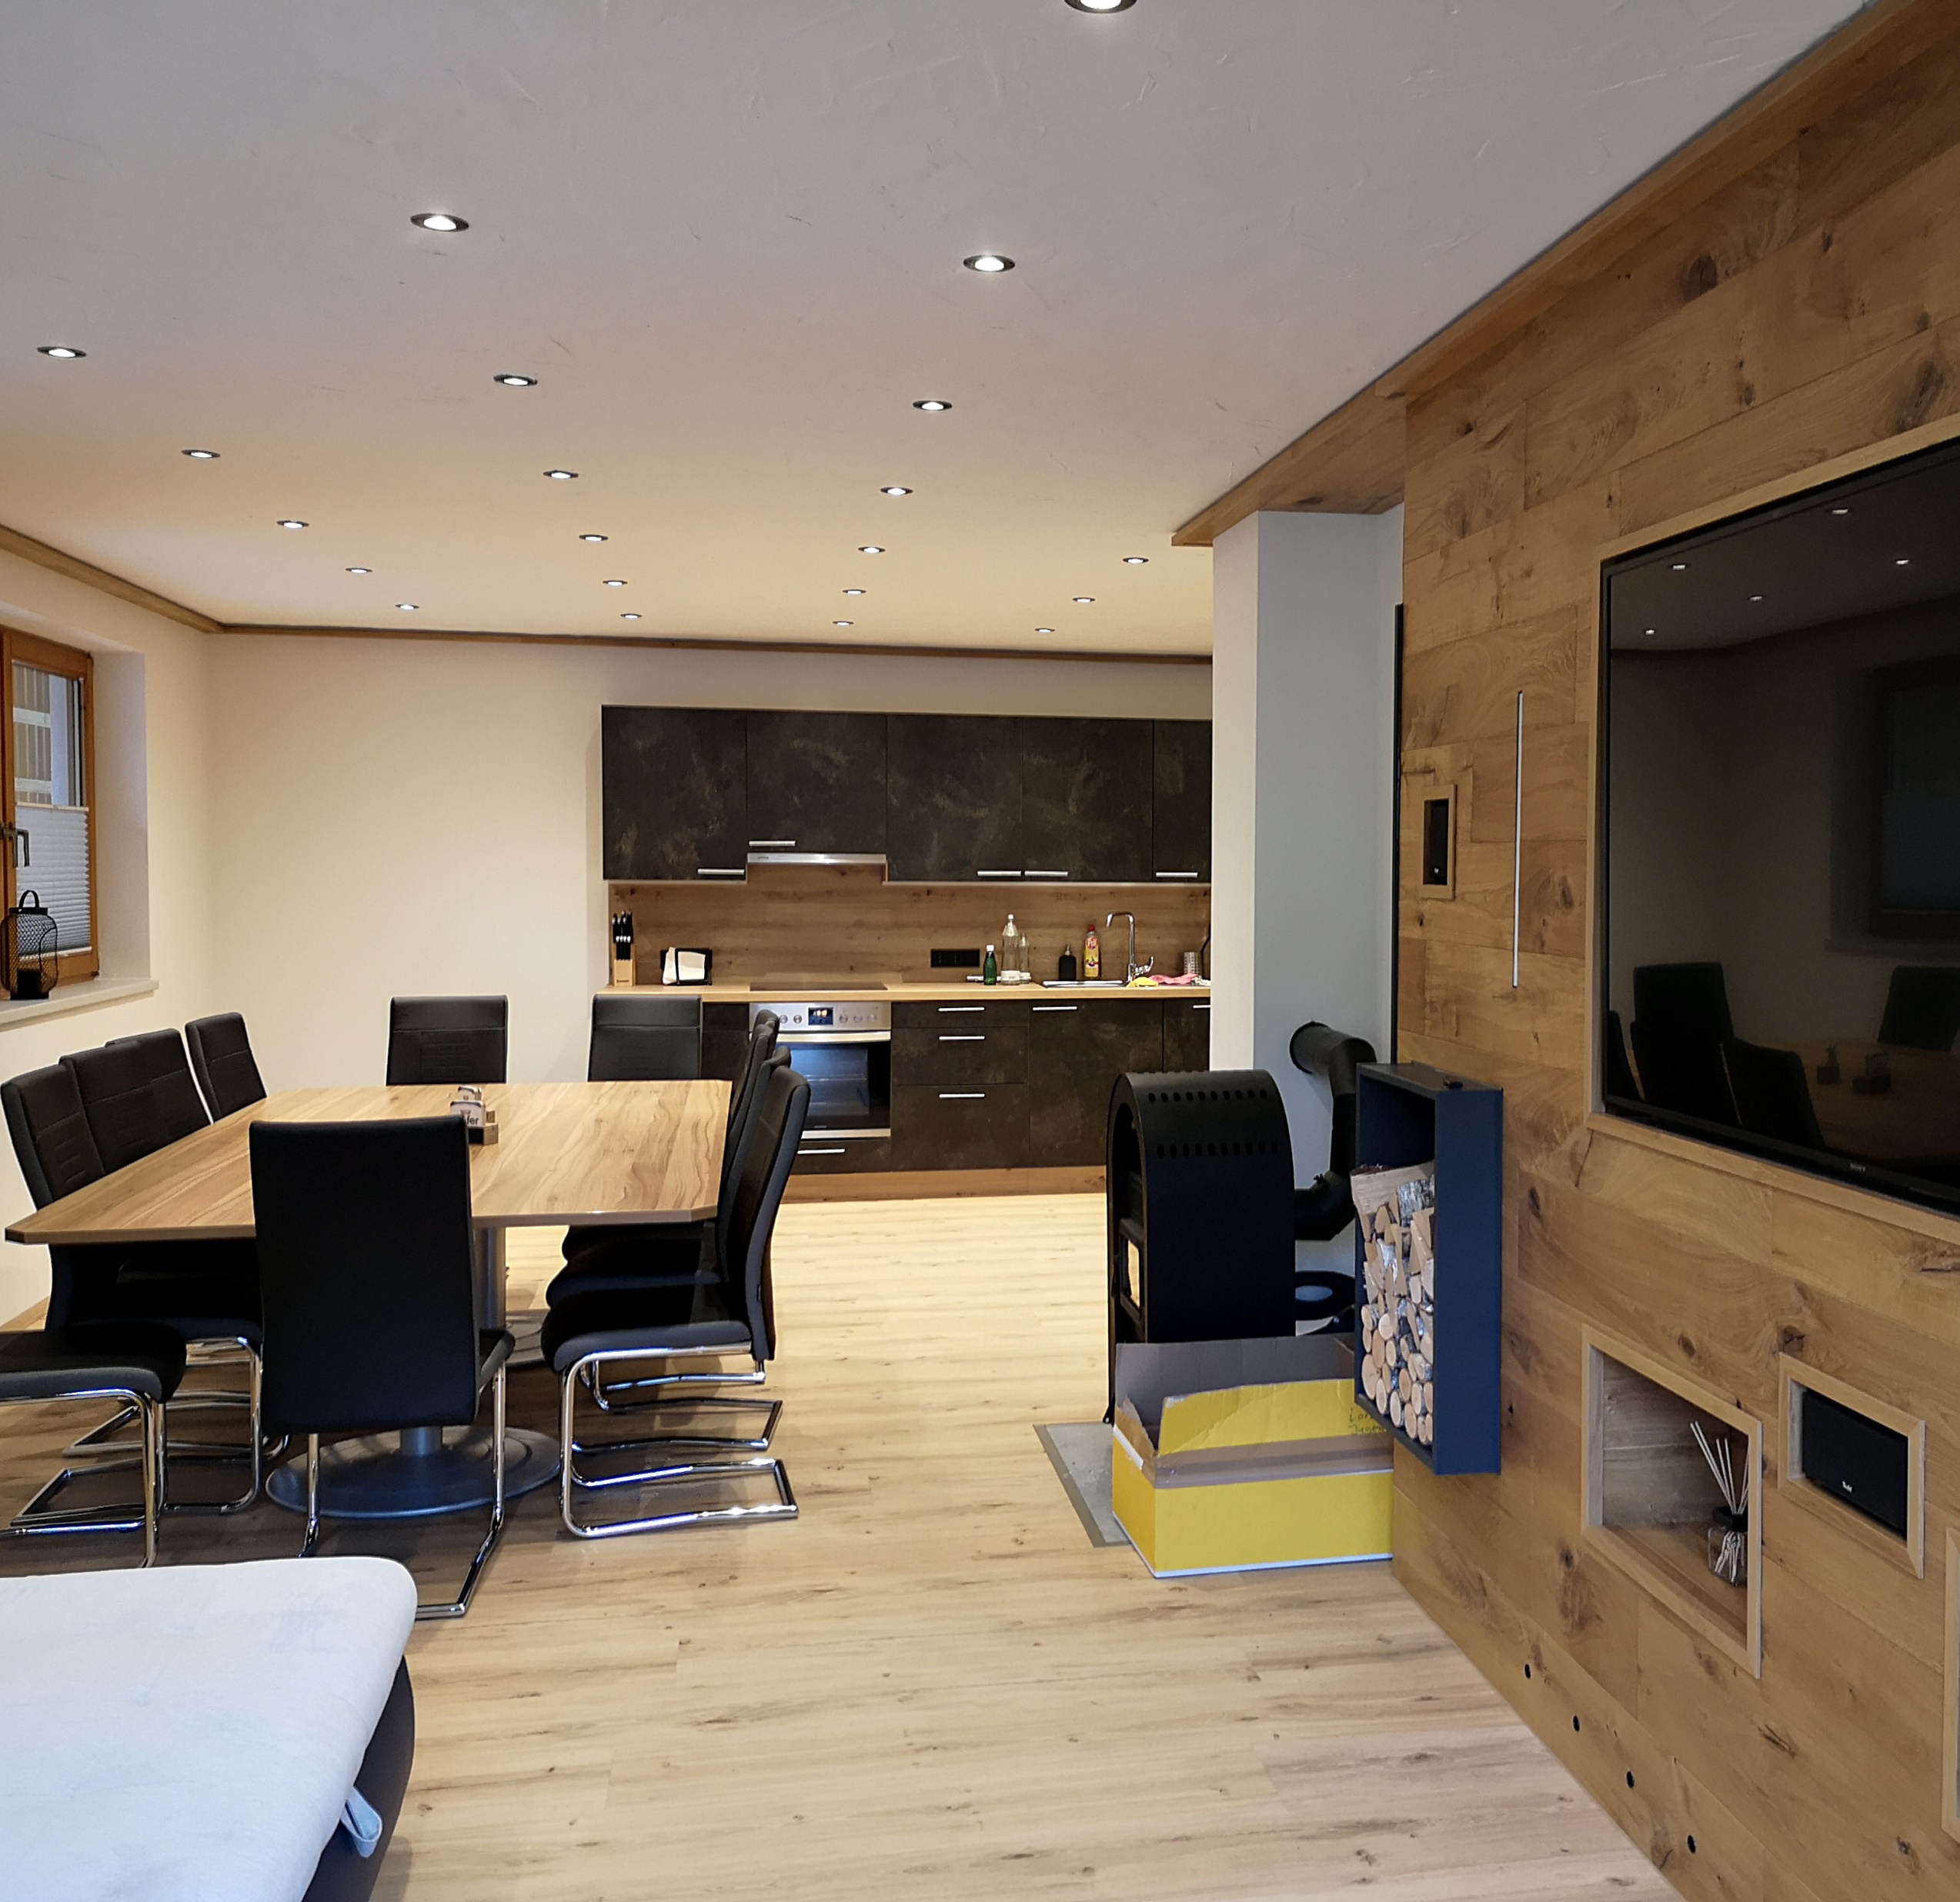
Vereinsheime
Foto Feuerwehrhaus
Zahlreiche Vereine als Kapital von Steinberg und Fundament der aktiven Dorfgemeinschaft
Drei Vereinsheime im Feuerwehrhaus
© Gemeinde Steinberg
Notes:
Beim Spaziergang!

Slide 18
Wertekatalog, Grundausrichtung
2016
2016-2017
2017
Der 2. Bürger:innenrat entwickelt die Idee und erste Eckpfeiler.
Ein Projektteam aus Bürger:innen und Gemeinderäten erarbeitet den Wertekatalog.
Der Gemeinderat beschließt den Wertekatalog. Er ist Richtschnur unserer Gemeindeentwicklung.
Notes:
Rainer

Slide 19
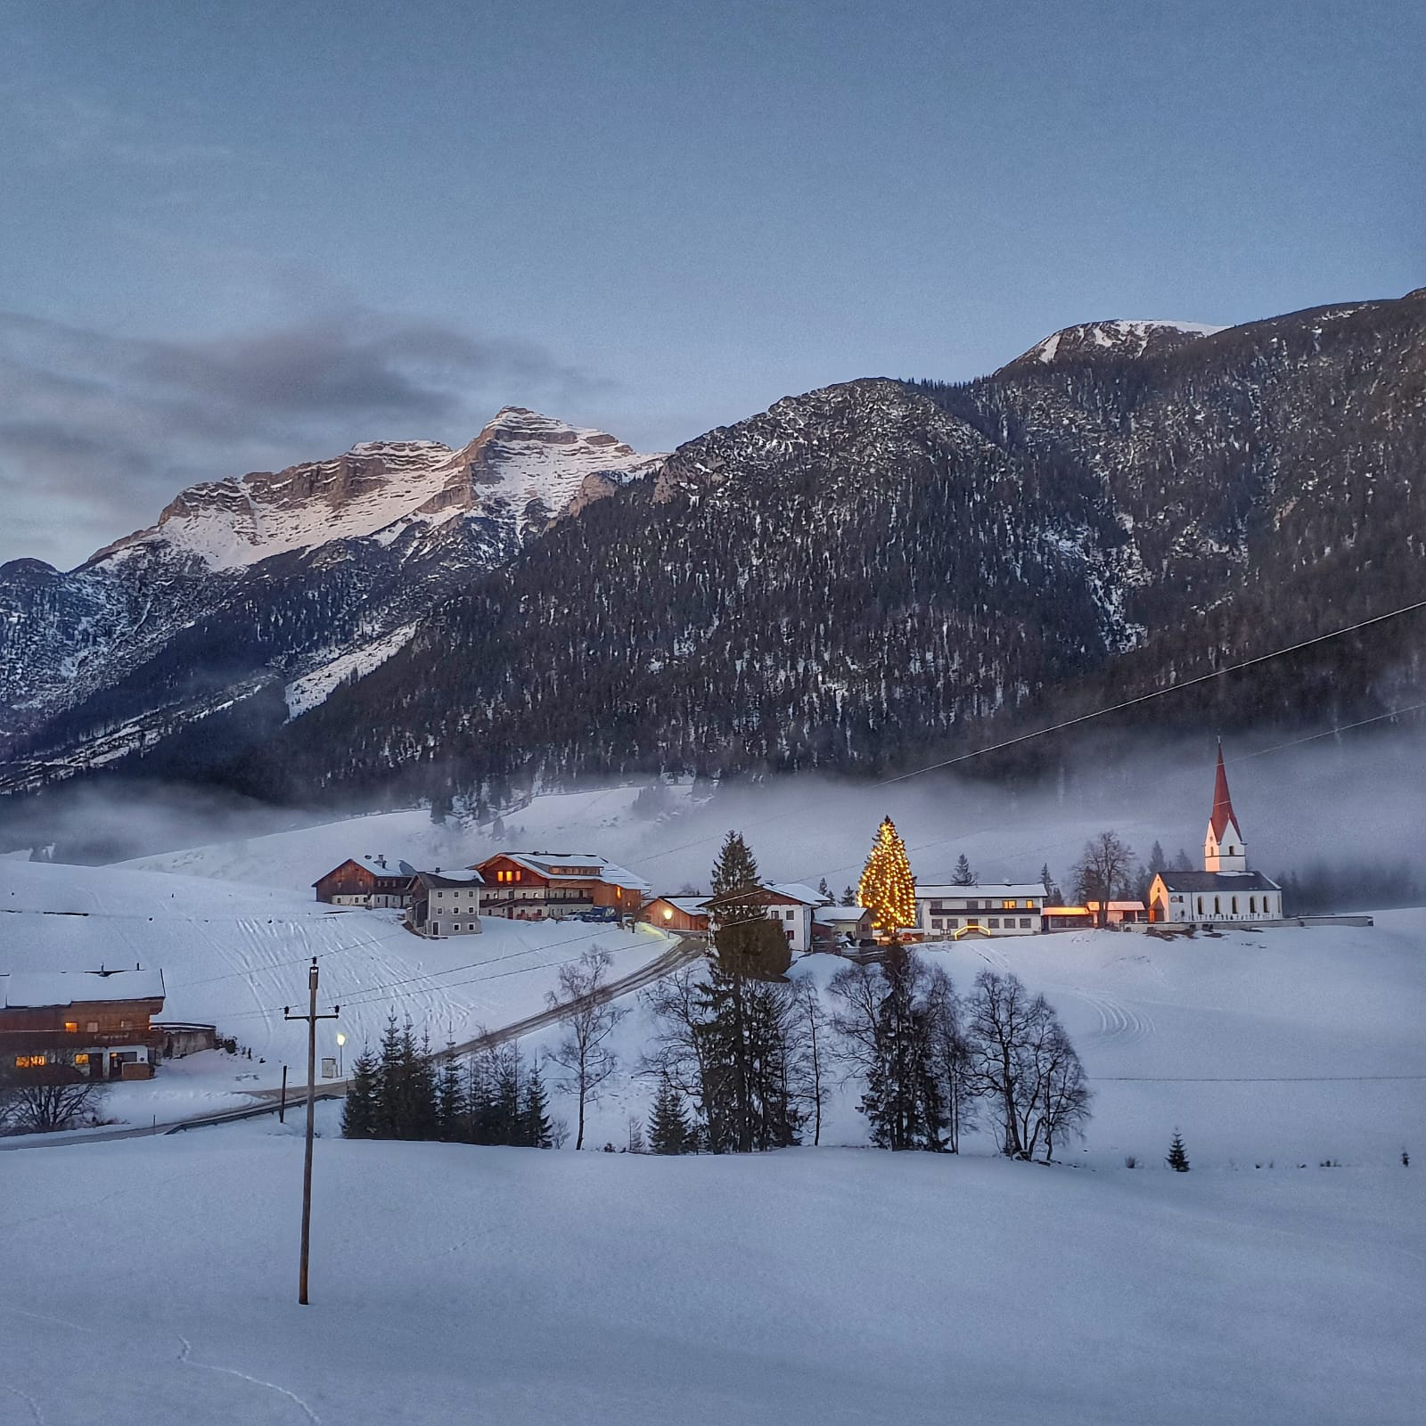
Wertekatalog (Auszug)
Natürlichkeit, die Schönheit der Natur und ökologische Nachhaltigkeit
Ruhe, Entschleunigung, Besinnung
Herzlichkeit, Wertschätzung und Respekt sowie Maßhalten
Bewährtes erhalten und Offenheit gegenüber Neuem
Handschlagqualität
Dörflicher Zusammenhalt
© Conni Hessing

Slide 20
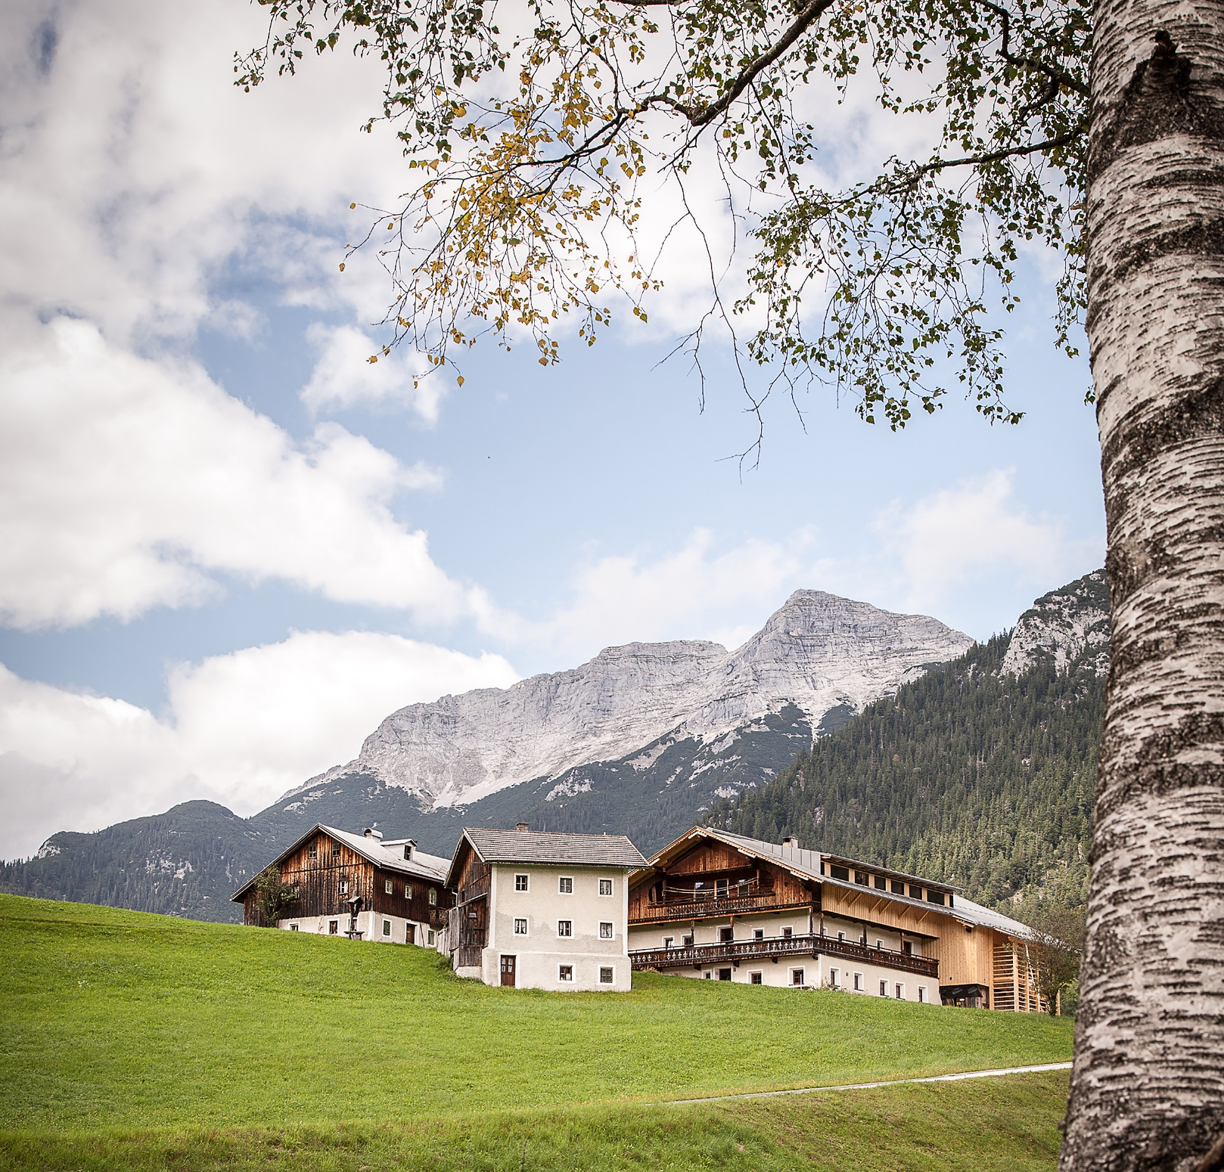
Wertekatalog, Grundausrichtung
Der Steinberger Wertekatalog beschreibt die Qualitäten von Steinberg und was Steinberg ausmacht
Damit setzen wir einen Rahmen für unsere künftige Entwicklung und für die Beurteilung der zukünftigen Projekte.
© Werner Neururer

Slide 21
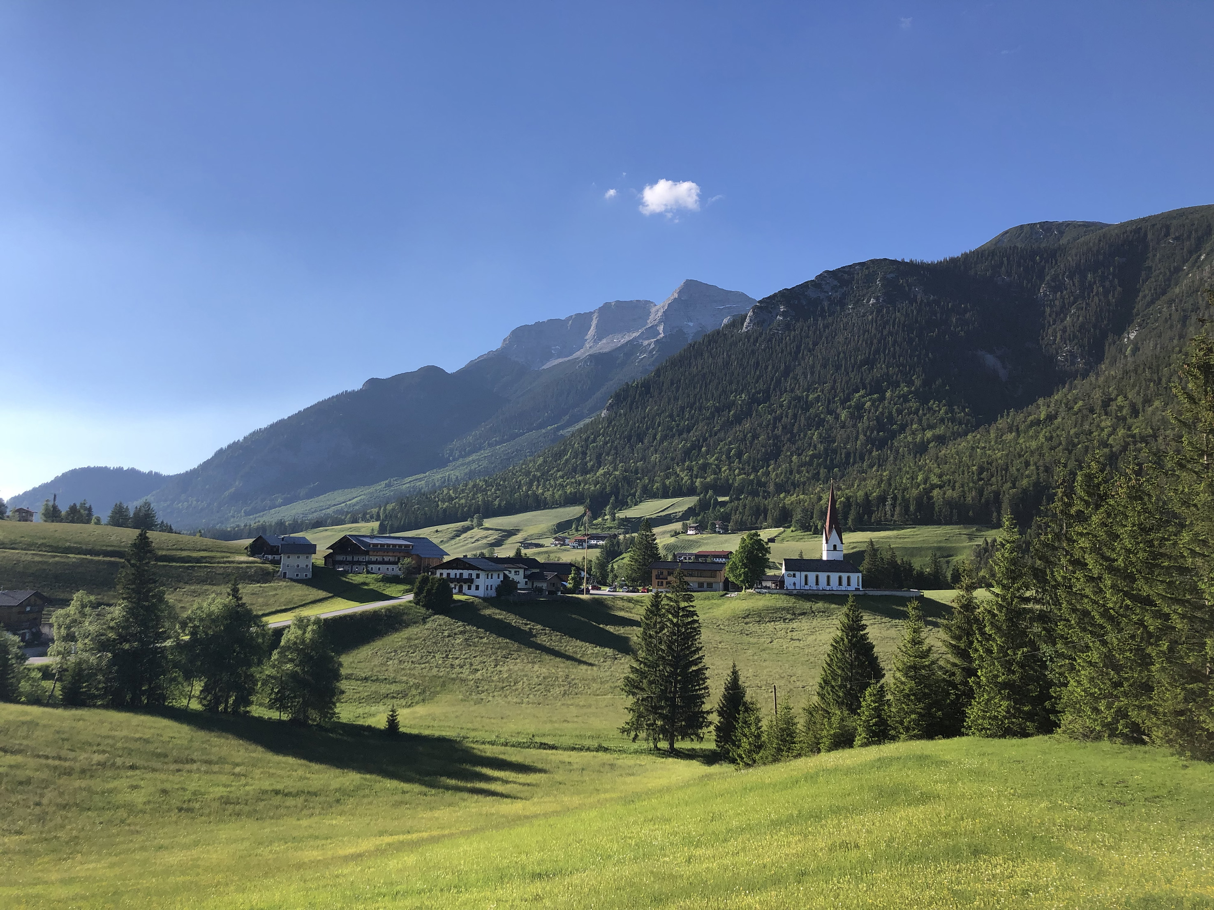
Bergsteigerdorf
Impuls durch Bürger:innen
Sanfter, nachhaltiger Tourismus, der zu Steinberg passt
Umfassender Bewerbungsprozess: über den Tellerrand geschaut und eigene Lösungen entwickelt
Aufnahme in die Riege der Bergsteigerdörfer 2021
© Conni Hessing
Notes:
Helmut
Exkursionen, Kooperation mit anderen BD (Kreuth, St.Jodok-Schmirn-Valsertal…),
Betriebe eingebunden, BD-Laden entwickelt,

Slide 22
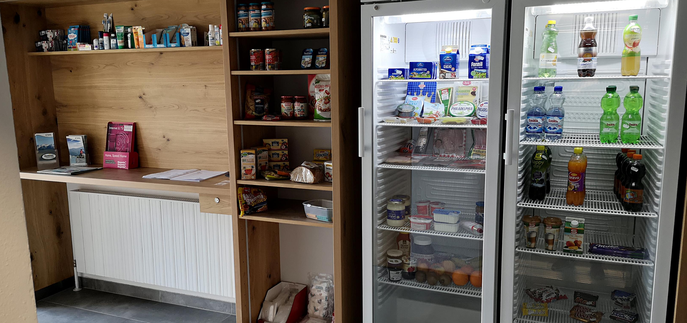
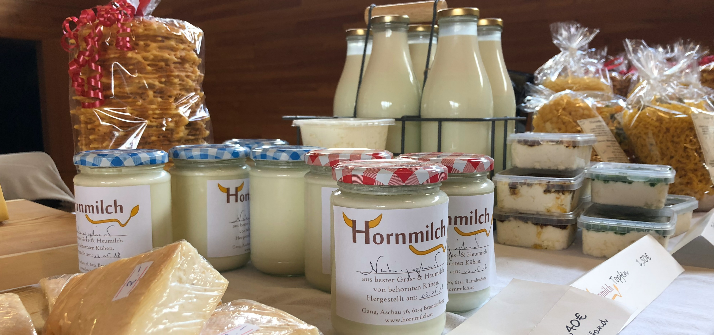
Nahversorgung
Bergsteigerladen im Gemeindehaus
Bauernmarkt im Dorfhaus
Dorfhaus-Gastronomie
Glasfasernetz
Regelmäßige Einkaufsgemeinschaften
Organisierte Nachbarschaftshilfe und Fahrdienste
© Archiv Gemeinde Steinberg
© Conni Hessing

Slide 23
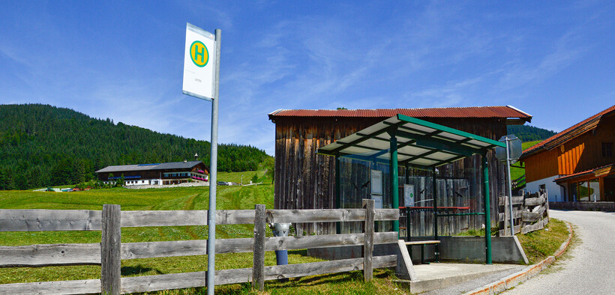
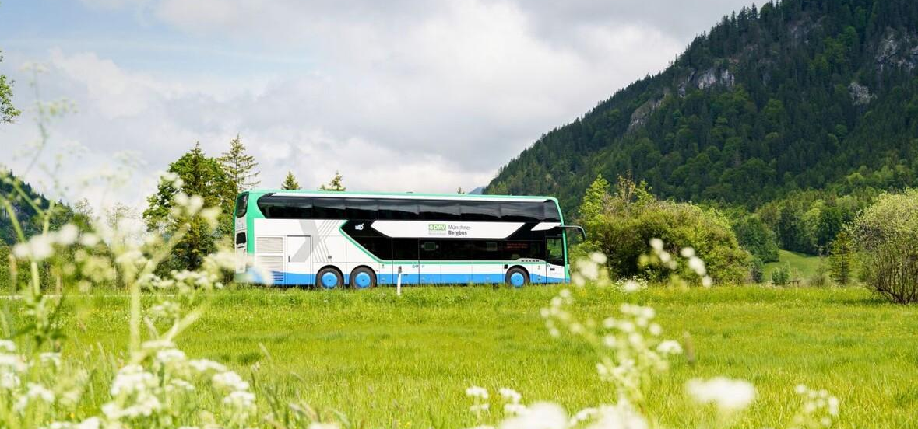
Mobilität
Münchner Bergbus des Alpenvereins München & Oberland
Zwei Mobilitätssterne durch Land Tirol im November 2021: besondere Würdigung der Grundlagenerhebung und der breiten Einbindung der Bürger:innen
Vision „Steinberg verkehrsfrei“: Grundlagenerhebung
© Achensee Tourismus
© Solveig Eichner / DAV

Slide 24
Soziale Einrichtungen
Freiwilligengruppe
Vereinsheime
„6 Gemeinden, eine mobile Pflege“
Aufrechterhaltung, Verbesserung und Ausbau des mobilen Pflegeangebots
Gemeindekooperationspreis 2021
Community Nurse
steht älteren Gemeindebürger:innen mit Rat und Tat zur Seite
© Gemeinde Steinberg
Notes:
SUPERKURZ!!!

Slide 25
Inhalt
Ausgangssituation
Methoden
Ergebnisse
Projekte
Prozess
Ausblick
Notes:
Melanie – Blick von außen – über Aufbereitung für den Europ.DEP

Slide 26
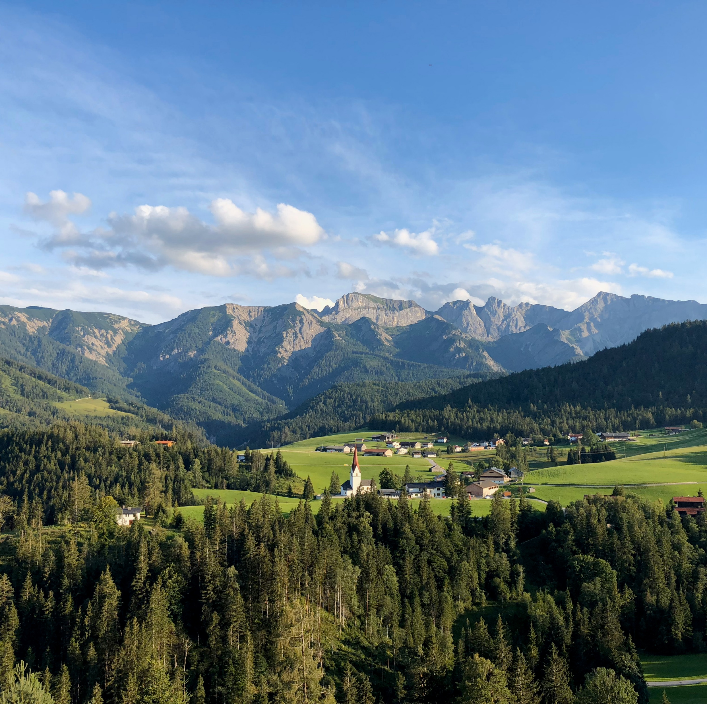
Ergebnisse
Verändertes Gemeinwesen Mehr Identifikation mit Heimatort und gestiegenes Engagement
Mehr Lebensqualität Soziale Einrichtungen, Treffpunkte, touristische Perspektiven, mehr Kinder, mehr Veranstaltungen, viele Freiwillige, mehr Infrastrukturen und Arbeitsplätze…
Neue Impulse von innen und außen Bergsteigerbus, ASI-Lodge…
© Conni Hessing
„Steinberg hat sich neu erfunden.“
DI^{in} Diana Ortner, Geschäftsstelle Dorferneuerung im Amt der Tiroler Landesregierung
Notes:
Melanie – Blick von außen – über Aufbereitung für den Europ.DEP

Slide 27
Kindergarten
Aktiver Erhalt von Volksschule und Kindergarten
Volksschule
Abschwung 2016/17
Tiefpunkt 2017/18
Aufschwung 2021/22
4 Kinder
3 Kinder
11 Kinder
Tiefpunkt 2012/13
Neueröffnung 2013
Aufschwung 2021/22
Schließung, weil keine Kinder
Alterserweiterter Kleingruppenkindergarten
8 Kinder

Slide 28
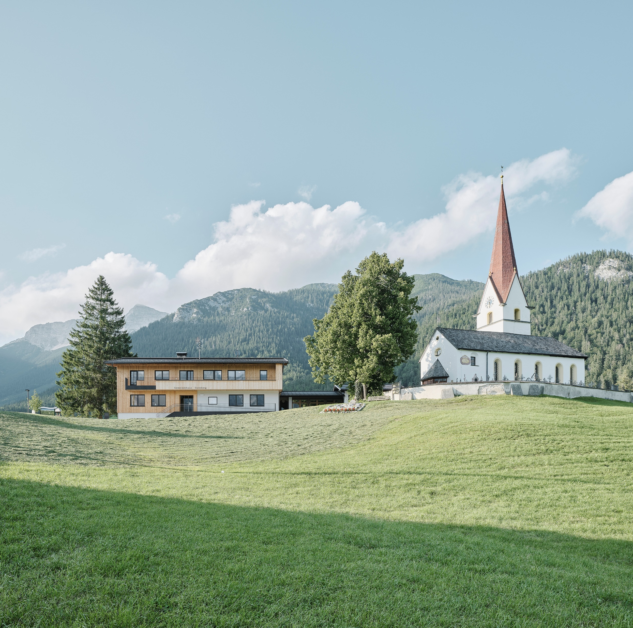
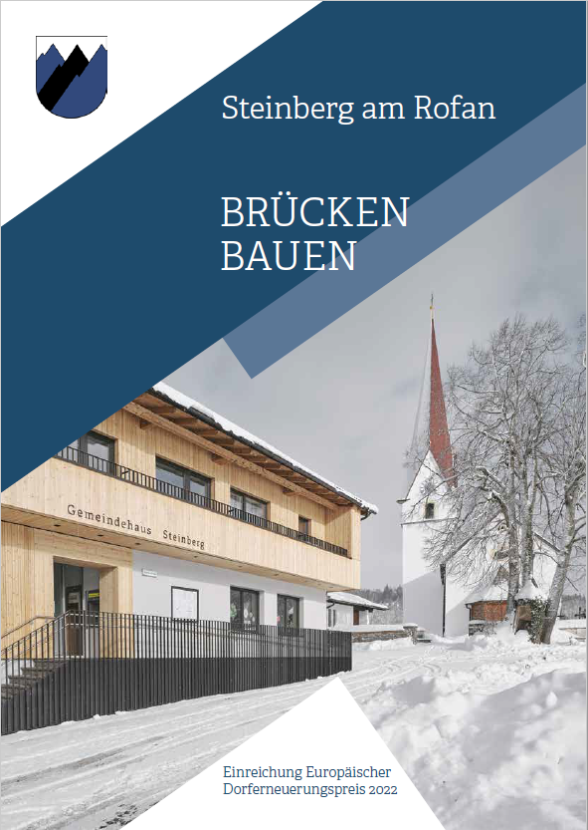
Auszeichnungen
Europäischer Dorferneuerungspreis 2022 Auszeichnung – Kategorie Silber
Tiroler Holzbaupreis, Auszeichnung des Landes für Neues Bauen, proHolz: „Holzfreundlichste Gemeinde“, GeKo für „6 Gemeinden, 1 mobile Pflege“ …
© David Schreyer

Slide 29
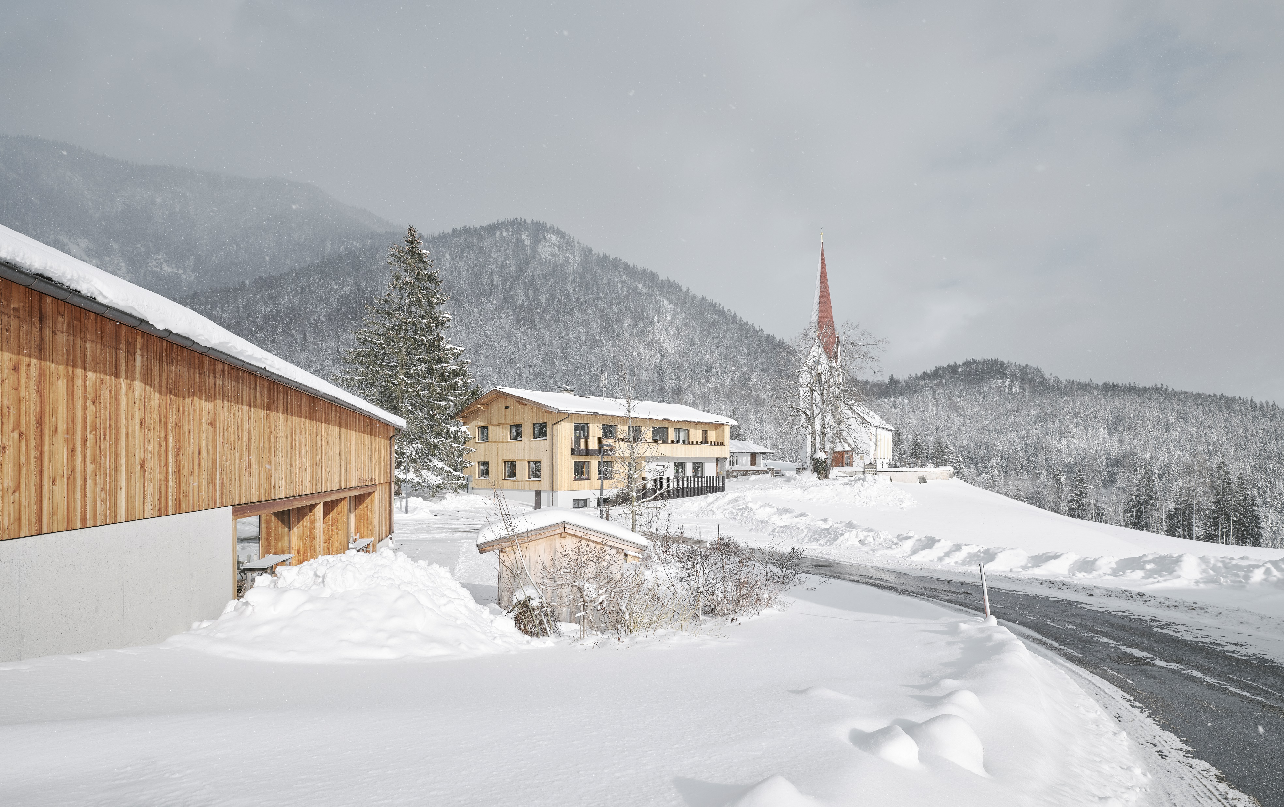
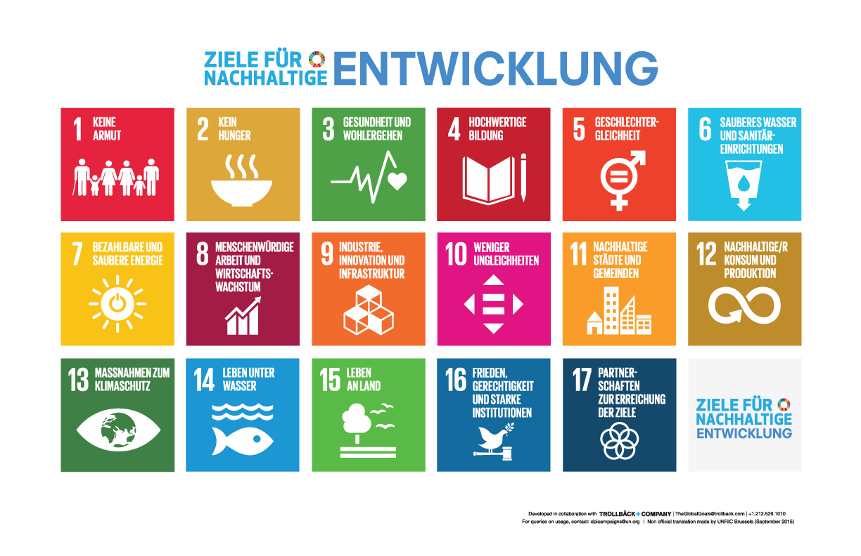
Steinberg &
die SDGS
SDGs nicht im Vordergrund, aber immer alle mitgedacht...
© David Schreyer
Notes:
Rainer
SDGs nicht im Vordergrund, aber immer alle mitgedacht – Beispiel Dorfhaus:
1 Keine Armut: mit Veranstaltungen wird Geld gesammelt für soziale Zwecke
2 Kein Hunger: der Kuchen hier ist perfekt! ;-) (und kein Industriekuchen, selbst gebacken)
3 Gesundheit und Wohlergehen: Sport im Mehrzwecksaal
4 Hochwertige Bildung: Vereins- und Bildungsveranstaltungen
5 Geschlechtergleichheit: Arbeit für Frauen im Dorf
6 Sauberes Wasser: Dorfbrunnen (Symbol)
7 Bezahlbare und saubere Energie: Nahwärmeversorgung Pellets, PV-Anlage (bald montiert)
8 Menschenwürdige Arbeit und Wirtschaftswachstum: Leitbetrieb für Tourismus, Steinberger Konditorin neue Pächterin
9 Industrie, Innovation und Infrastruktur: mit dem neuen Dorfhaus neue Angebote entwickelt (Aufkocht weascht)
10 Weniger Ungleichheiten / Teil habe aller Bevölkerungsgruppen: Dorfratscher im Dorfhaus
11 Nachhaltige Städte und Gemeinden: Stärkung und Belebung Dorfzentrum
12 Nachhaltiger Konsum und Produktion: Bauernmarkt
13 Klimaschutz: Hochzeiten können wieder im Ort stattfinden (Verkehr)
14 Leben unter Wasser: „Fliegenfischen mit Herz“ Vorträge und Schulungen für die Kunden
15 Leben am Land: Architektenwettbewerb und Holz aus den Steinberger Wäldern
16 Frieden, Gerechtigkeit und starke Institutionen: Bürgerbeteiligung
17 Partnerschaften: private Sponsoren (Stühle…)

Slide 30
Steinberg & die SDGs
Am Beispiel Dorfhaus:
1 Keine Armut: mit Veranstaltungen wird Geld gesammelt für Soziales
2 Kein Hunger: der selbstgemachte Kuchen hier ist perfekt! ;-)
3 Gesundheit und Wohlergehen: Sport im Mehrzwecksaal
4 Hochwertige Bildung: Vereins- und Bildungsveranstaltungen
5 Geschlechtergleichheit: Arbeit für Frauen im Dorf
6 Sauberes Wasser: Dorfbrunnen (Symbol)
7 Bezahlbare und saubere Energie: Nahwärmeversorgung Pellets, PV-Anlage (bald montiert)
8 Menschenwürdige Arbeit und Wirtschaftswachstum: Leitbetrieb für Tourismus, Steinberger Konditorin neue Pächterin
9 Industrie, Innovation und Infrastruktur: mit dem neuen Dorfhaus neue Angebote entwickelt (Aufkocht weascht)
10 Weniger Ungleichheiten / Teilhabe aller Bevölkerungsgruppen: Dorfratscher im Dorfhaus
11 Nachhaltige Städte und Gemeinden: Stärkung und Belebung Dorfzentrum
12 Nachhaltiger Konsum und Produktion: Bauernmarkt
13 Klimaschutz: Hochzeiten können wieder im Ort stattfinden (Verkehr)
14 Leben unter Wasser: „Fliegenfischen mit Herz“ Vorträge und Schulungen für die Kunden
15 Leben am Land: Architektenwettbewerb und Holz aus den Steinberger Wäldern
16 Frieden, Gerechtigkeit und starke Institutionen: Bürger:innenbeteiligung
17 Partnerschaften: private Sponsoren (Stühle…)
© David Schreyer
Notes:
Gemeinsam: Rainer SDG – Helmut Steinberg!
Herausheben:
3 Gesundheit und Wohlergehen: Sport im Mehrzwecksaal
4 Hochwertige Bildung: Vereins- und Bildungsveranstaltungen
7 Bezahlbare und saubere Energie: Nahwärmeversorgung Pellets, PV-Anlage (bald montiert)
8 Menschenwürdige Arbeit und Wirtschaftswachstum: Leitbetrieb für Tourismus, Steinberger Konditorin neue Pächterin
11 Nachhaltige Städte und Gemeinden: Stärkung und Belebung Dorfzentrum
12 Nachhaltiger Konsum und Produktion: Bauernmarkt
15 Leben am Land: Architektenwettbewerb und Holz aus den Steinberger Wäldern
16 Frieden, Gerechtigkeit und starke Institutionen: Bürgerbeteiligung, Dorfratscher
17 Partnerschaften: private Sponsoren (Stühle…)

Slide 31
Inhalt
Ausgangssituation
Methoden
Ergebnisse
Projekte
Prozess
Ausblick
Notes:
Helmut

Slide 32
Ausblick: „Zukunftsfittes & nachhaltiges Steinberg“
Kurz vor dem Abschluss:
Entwicklungsleitbild
Projektplan und Priorisierung
Anstellung „Kümmerer:in“
→ Projektteams mit Bürger:innen
© Saitner

Slide 33
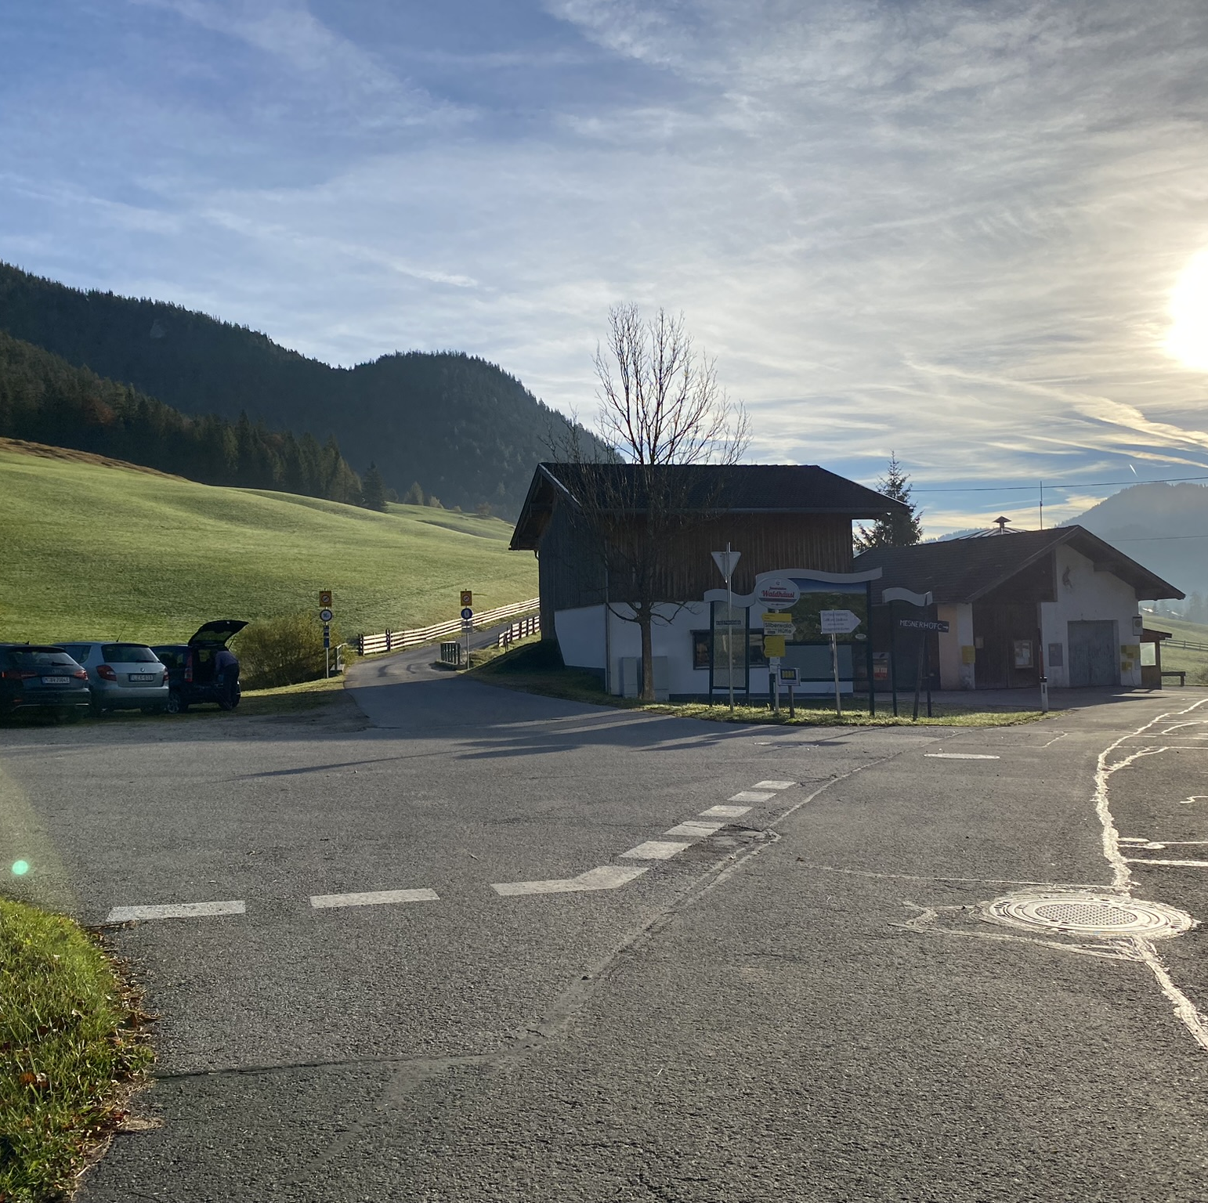
Ausblick: Projekte
„Heimat Steinberg“: Junge und junge Familien, leistbares Wohnen
Nachhaltigkeit stärken (Energie, Mobilität…)
Neugestaltung Pulverer-Kreuzung, altes Feuerwehrhaus → zentrale Info- und Tourismusdrehscheibe
Touristische Infrastruktur (Lift, Loipen…), Weiterentwicklung Bergsteigerdorf
Stärkung Dorfplatz…
© Gemeinde Steinberg

Slide 34
Auf ein Wiedersehen in Steinberg am Rofan!
Ein herzliches DANKE an alle Unterstützer:innen und die Dorferneuerung des Landes Tirol!
© Saitner

